Slide 1
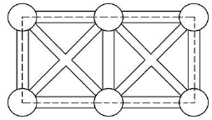
旅行售货员问题
在计算一个国家中所有城市的旅行售货员问题的最短长度：1-每个城市都位于矩形网格的一个点上
2-寻找一条最短路径，让售货员访问每个城市一次且只有一次，又回到出发点
3-同向每个城市的道路只有东、西、南、北、东南、东北、西南和西北方向，在每个方向上只有一个相邻的城市。东西、南北方向上的长度为1，长度单位为欧几里得距离。例如下面2*3网格的最短环游路径长度为6
对于任意输入的网格如何计算最短路径

Slide 2
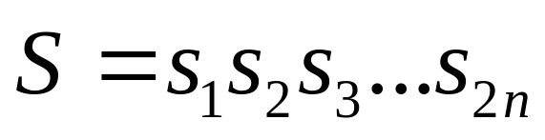
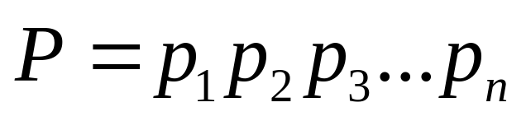
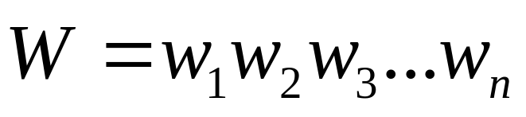
括号匹配问题
令 是一个符合规范的括号序列，可以使用两种方式对S编码
P序列 ，其中p_{i} 是字符串S中第i个右括号前左括号的个数
W序列 ，其中w_{i}是字符串S中第i个右括号往左数遇到和它相匹配的左括号时经过的左括号个数
任务 将一个给定的P序列转化成为W序列

Slide 3
括号匹配问题
S:( ( ( ( ) ( ) ( ) ) ) )
P:4 5 6 6 6 6
W:1 1 1 4 5 6

Slide 4
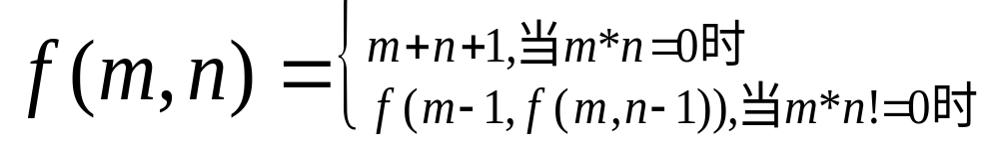
递归转非递归

Slide 5
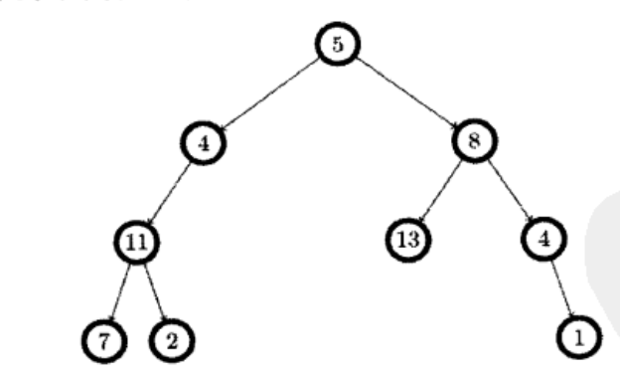
层次遍历问题
输入一颗二叉树，按从上到下、从左到右的顺序输出各个结点的值。
例如输入如下图，输出5,4,8,11,13,4,7,2,1

Slide 6
河内之塔
三个石柱，第一根石柱上放置了64个由上至下的由小到大的金盘，将所有的金盘从第一根石柱移至第三根石柱，且搬运过程中遵守大盘子在小盘子之下的原则。

